Slide 1
소셜네트워크서비스(SNS) (Social Network Service)

Slide 2




소셜네트워크서비스(SNS)란?
Social Network
노드(node) 또는 접속점(개인 또는 집단)이 상호 의존적인 관계에 의해 연결되어지는 사회적 관계구조.
상호의존 관계는 친분, 취향, 비즈니스, 종교, 지식, 학연 등 다양한 공통점을 공유하는 사람들.
즉, 소셜네트워크는 다양한 공통점을 나누는 사람들이 연결되어 만나는 사회적 관계 구조.
Social Network Service(SNS)
사용자 간의 자유로운 의사 소통과 정보 공유, 그리고 인맥 확대 등을 통해 사회적 관계를 생성하고 강화시켜주는 온라인 플랫폼을 의미
대표적인 SNS
Twitter, Facebook, Band, 싸이월드, 미투데이, 다음요즘 등.
대부분은 웹(web)기반의 서비스이나, 블로그, 위키, UCC, 마이크로 블로그 등도 한 SNS의 한 유형임

Slide 3
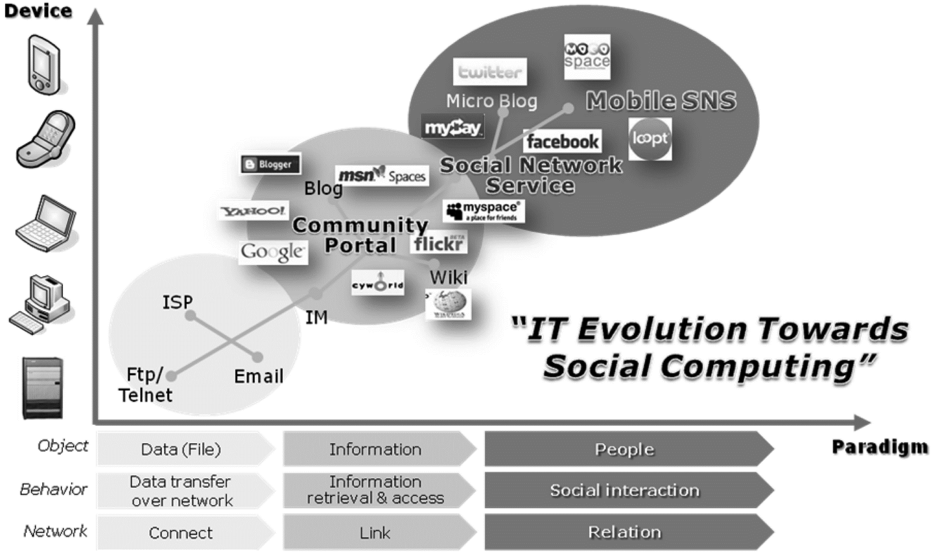
SNS 패러다임의 변화

Slide 4
SNS 패러다임의 변화
디바이스의 변화
모바일 디바이스로 발전
서버(메인프레임) -> PC -> 노트북 -> 핸드폰 -> 스마트폰
패러다임의 변화
사람간의 관계(즉, 소셜 서비스)가 중요해지는 방향으로 전개
네트워크기반 서비스(e-mail, ftp)
서버연결 및 데이터 전송 등이 중요
WWW(World Wide Web)
인터넷 정보의 검색이 중요
SNS(Social Network Service)
전문가, 이슈 메이커와의 관계 맺기가 중요

Slide 5
SNS 패러다임의 변화
디바이스의 변화
모바일 디바이스로 발전
서버(메인프레임) -> PC -> 노트북 -> 핸드폰 -> 스마트폰
패러다임의 변화
사람간의 관계(즉, 소셜 서비스)가 중요해지는 방향으로 전개
네트워크기반 서비스(e-mail, ftp)
서버연결 및 데이터 전송 등이 중요
WWW(World Wide Web)
인터넷 정보의 검색이 중요
SNS(Social Network Service)
전문가, 이슈 메이커와의 관계 맺기가 중요

Slide 6
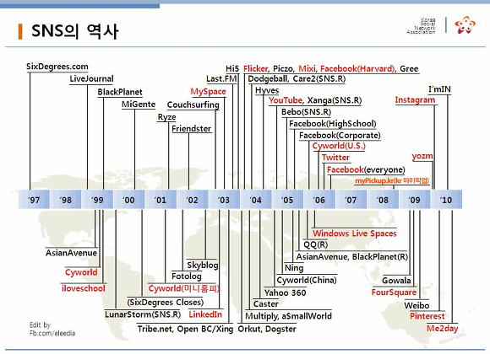
History

Slide 7
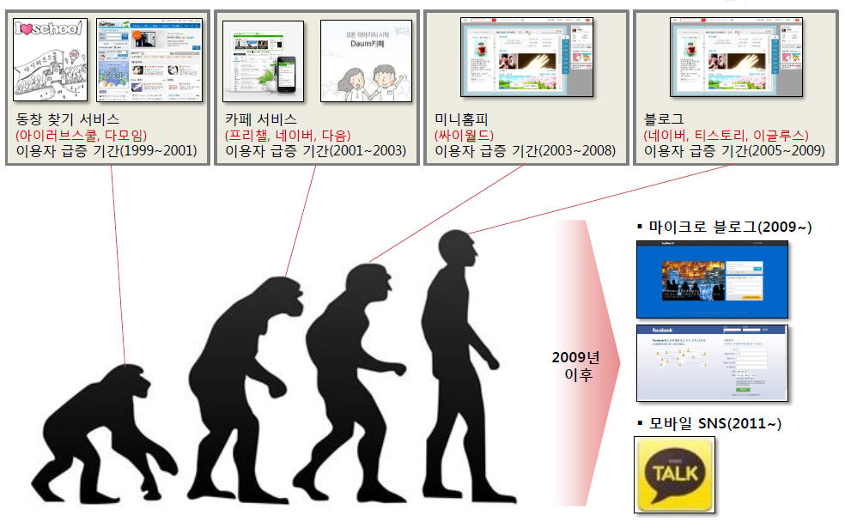
History(국내)

Slide 8
SNS의 종류 및 특징
폐쇄형 SNS
폐쇄형 SNS는 국내의 ‘싸이월드’와 해외의 ‘페이스북’ 등이 대표적이다. 낯선 사람과 친해지는 것이 어려운 국내에서는 철저하게 폐쇄적 성격을 지닌 싸이월드가 존재.
양자간 일촌을 맺지 않으면 서로의 콘텐츠를 볼 수 없기 때문.
오프라인의 지인을 온라인에서 만날 수 있다는 것.

Slide 9
SNS의 종류 및 특징
개방형 SNS
온라인에서 인맥을 만들고 이를 오프라인으로 이어가는 것이 바로 ‘개방형 SNS 임.
- 대표적으로 포털 사이트의 ‘블로그’나 해외의 ‘마이스페이스’ 등
국내 블로그 서비스는 자기의 관심사를 글이나 동영상을 통해 게시판에 등록하면 이를 보고 사람들이 댓글을 남기거나 쪽지를 보내 인맥을 구축.
직접 같은 관심사를 가진 사람을 찾기 때문에 온라인 상에서도 쉽게 사람들도 친해질 수 있는 것.
해외에서 큰 인기를 끌었던 마이스페이스도 ‘개방형 SNS’의 일종.

Slide 10
SNS의 종류 및 특징
마이크로 블로그
개방형 SNS 일종이면서 이와 다른 성격을 지닌 SNS가 있다. 바로 ‘마이크로 블로그’
개방형 SNS인 블로그의 성격을 가지면서도 정해진 글자 수 내로 글을 써야 하는 심플한 플랫폼으로 쉽고 간단한 것.
대표적인 서비스로는 네이버가 서비스하는 ‘미투데이’와 해외의 ‘트위터’(휴대전화의 SMS를 기반, 영문 140자, 한글 70자)
특히, 트위터의 경우, 온라인 상에서 인맥을 확장하는 데 제약이 없기 때문에 정보를 공유 및 확산시키고 누구와도 대화를 할 수 있는 개방성의 극대화.

Slide 11

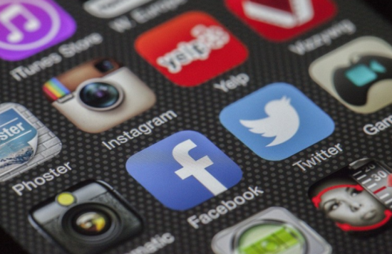

대표적 SNS 사례: FaceBook
- 2003년 가을, 하버드대의 컴퓨터 천재 ‘마크’는 비밀 엘리트 클럽의 윈클보스 형제에게 하버드 선남선녀들만 교류할 수 있는 ‘하버드 커넥션’ 사이트 제작을 의뢰.
- 여기서 획기적인 아이디어를 생각해낸 ‘마크’는 인맥 교류 사이트 ‘페이스북’을 개발, 친구 ‘왈도’의 도움으로 사이트를 오픈.
-’페이스북’은 순식간에 모두의 마음을 사로잡고, 유명한 냅스터의 창시자 ‘숀’의 참여로 전세계로 번지면서 ‘마크’는 기업가치 58조원, 전세계 최연소 억만장자가 된다.

Slide 12
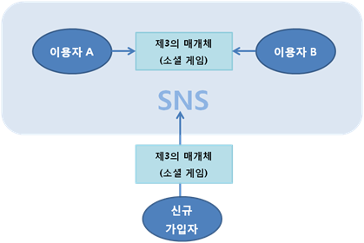
SNS 사례
소셜 네트워크 게임
원래 대부분의 온라인 게임은 사용자들과 같이 즐기는 소셜 네트워크 게임
이미 밀접한 관계가 형성되어 있는 상태에서 후에 게임을 같이 플레이 하는 것이 기존 온라인 게임과의 차별점

Slide 13
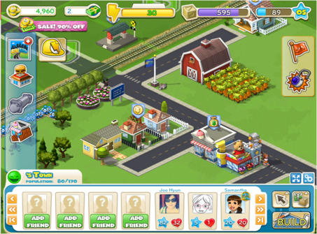
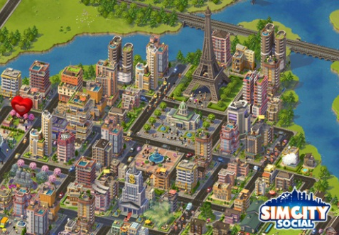
SNS 사례
소셜 네트워크 게임
징가(Zynga)사
페이스북에서 팜빌, 씨티빌, 탭피시 등을 제공하며 페이스북 가입자 증가에 일조
플레이피시(Playfish)사
징가사 다음으로 시장점유율 2위
씸씨티, 애완동물 기르기, 집안 꾸미기, 보물찾기 등
(a) 징가 사의 ‘씨티빌’ (b) 플레이피시 사의 ‘씸시티’

Slide 14
SNS 사례
소셜 커머스
소셜 미디어와 온라인 미디어를 활용하는 전자상거래의 일종
소셜 관계를 이용하여 구매를 일으키거나 구매에 도움을 주는 서비스
2008년 11월 미국의 그루폰 등장 이후 1년 반정도의 시간이 지나 국내에도 공동구매형 소셜커머스 업체(쿠팡, 티몬, 위메프 등)들이 등장
그루폰, 쿠팡 등

Slide 15
SNS 사례
국내사례
쿠팡
주로 20대후반에서 30대 초반의 직장여성들을 주고객층으로 하여 이들의 회원비중이 전체의 60%.
티몬(티켓몬스터)
위메프(위메이크프라이스)
국외사례
그루폰 – 공동구매를 소설커머스에 처음으로 도입 적용
초기엔 주로 지역 외식업이나 서비스업에 치중한 딜
2012년 세계 44개국 500여개 도시에 진출
턴투(TurnTo) - 소매업자에게 적합한 소셜커머스 플랫폼을 제공
젯세터(JetSetter) - 세계적인 호텔 휴양지들을 소개
블리피(Blippy) - 회원들이 구매정보를 공유
리빙소셜(LivingSocial) - 아마존의 대규모 투자로 유명
우트(Woot) - 매일매일 그날의 특정 상품을 딜

Slide 16
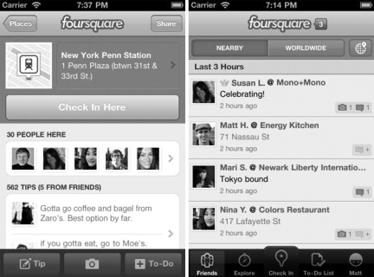
SNS 사례
소셜 검색
구글의 소셜 검색은 사용자들이 자신의 구글 계정 정보를 트위터, 유튜브, 플리커 등과 연계하면 지인들이 사이트에 올린 사진 등의 콘텐츠를 검색해 주는 것
Aardvark 등
위치 기반 소셜 서비스
위치정보를 통한 최초의 서비스
페이스북이나 트위터에 글을 올리게 되면 자신의 위치가 지도에 표시되는 것이 최초 결합 서비스
소셜게임, 소셜 커머스와 결합하여 다양한 서비스를 개발 중
종류
지도 기반 서비스
랜드마크 기반 서비스(Foursquare 등)

Slide 17
SNS 사례
기타 Social Network
Bebo – lots of school children
MySpace – musicians etc.
Sometimes called “poor man’s facebook”
Friendfinder
Twitter
And other minor sites

Slide 18
SNS 사례
기타 Social Network
Bebo – lots of school children
MySpace – musicians etc.
Sometimes called “poor man’s facebook”
Friendfinder
And other minor sites

Slide 19
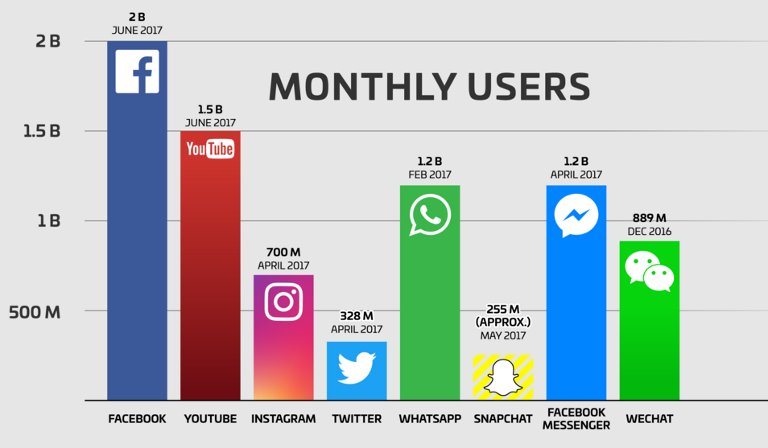
SNS 서비스 플랫폼

Slide 20
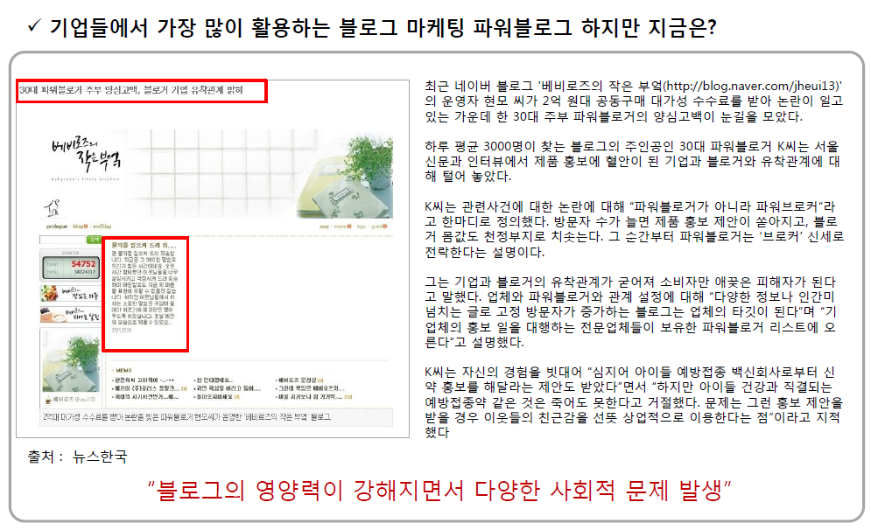
SNS 마케팅(Blog: 파워블로그의 활용)

Slide 21
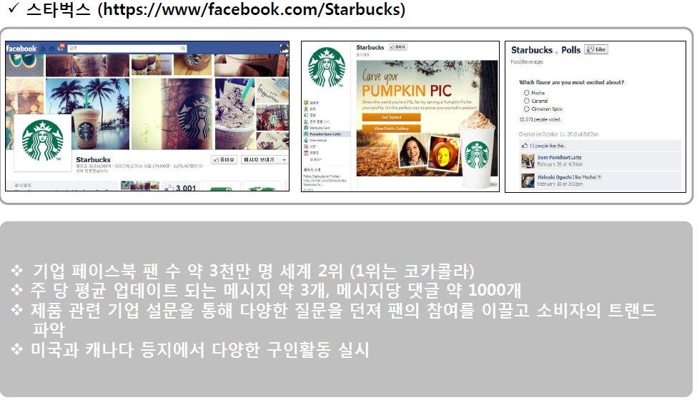
SNS 마케팅(FaceBook: 스타벅스)

Slide 22
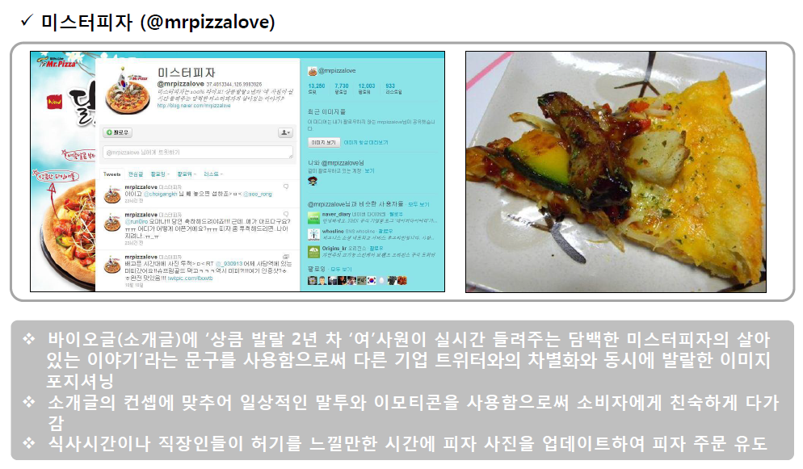
SNS 마케팅(Twitter: 미스터피자)

Slide 23
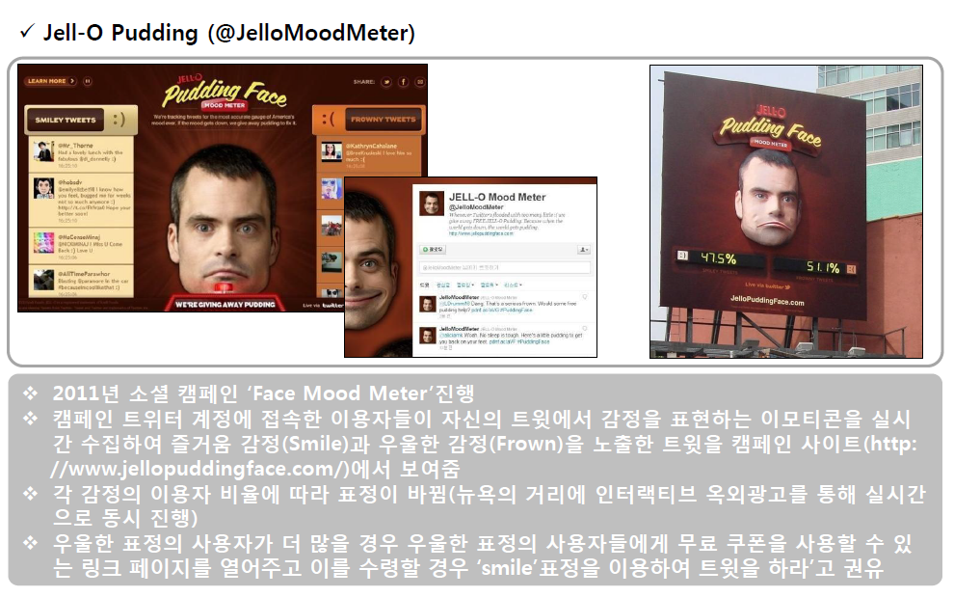
SNS 마케팅(Twitter: 감정표현/옥외광고)

